Slide 1

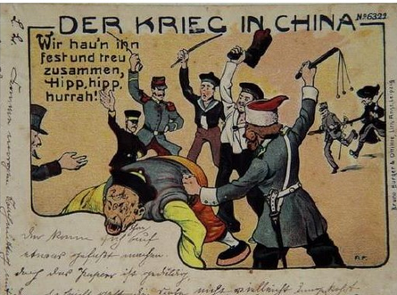
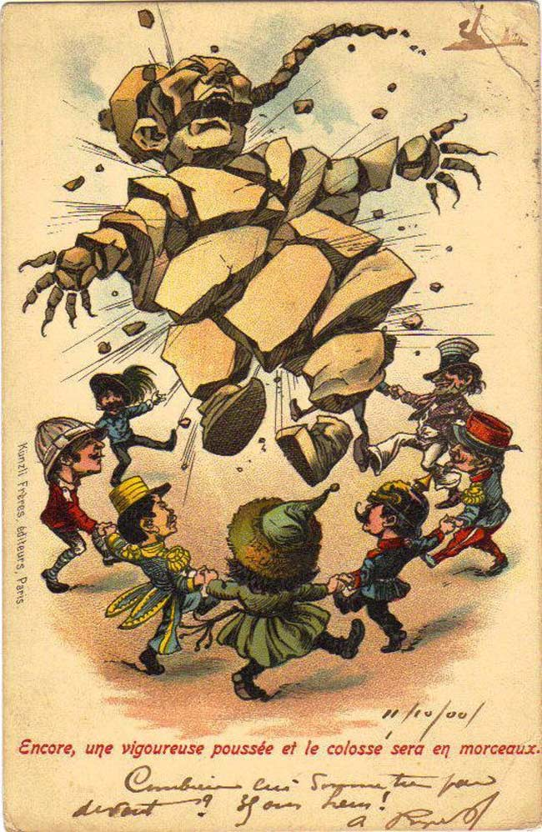
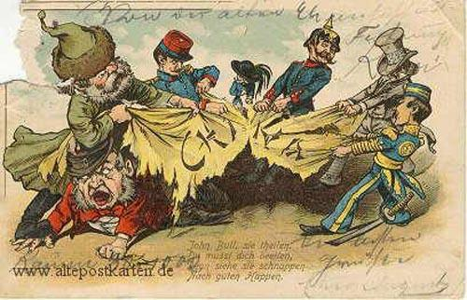
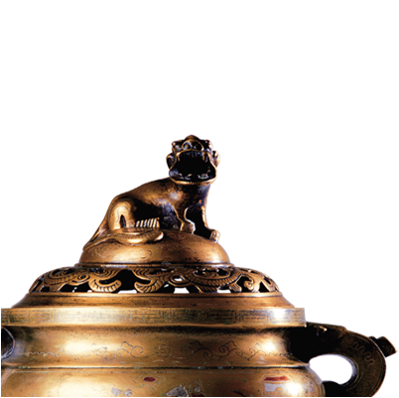

1900年，人类用欢呼声拥抱新的世纪之年, 而我们的国家，我们的民族是满怀着丧权辱国的屈辱与悲愤跨入20世纪的。因为这一年，八国联军侵入中国——
这组明信片上反映的什么历史事件？

Slide 2
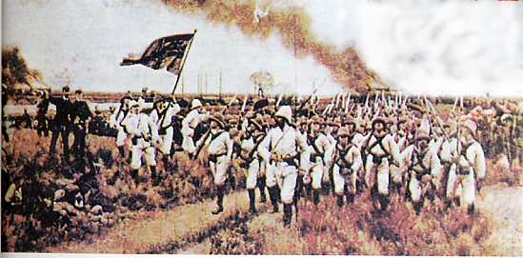

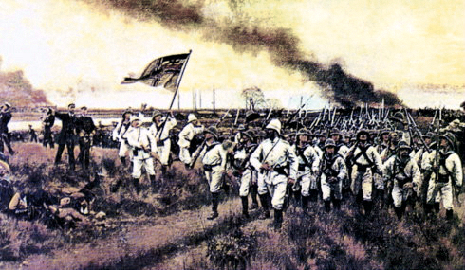
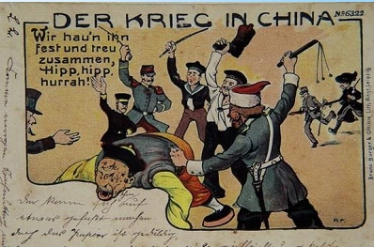
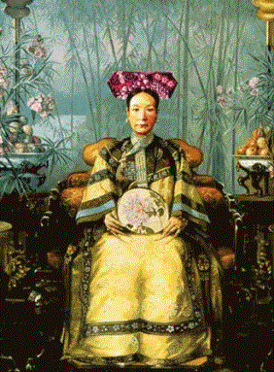
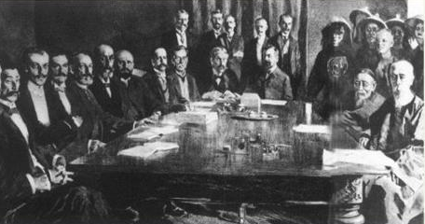
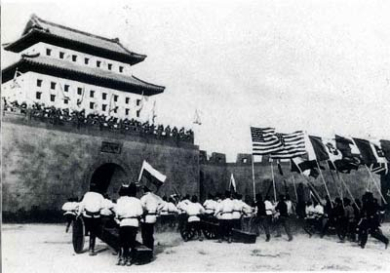
第二单元 近代化的早期探索与民族危机的加剧
第7课 抗击八国联军

Slide 3
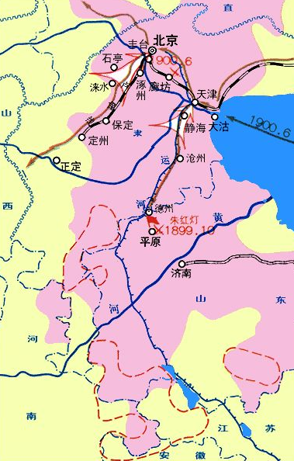

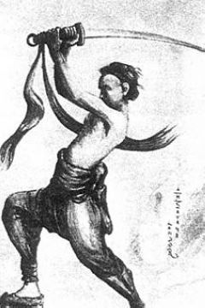
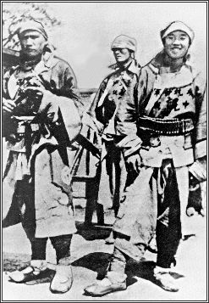

一、义和团
义和团形势图
兴 起
义和团由山东、直隶一带的义和挙、民间秘密结社和练挙习武的组织发展而来。
义和团原名义和拳，是白莲教的一支派，主要在山东西部秘密流传，信神练功。以设坛练拳的方法组织群众，宣传降神附体，刀枪不入等。
1896-1899年秋
义和拳主要
活动地区
义和团，起山东，不到三月遍地红。——义和团歌谣

Slide 4
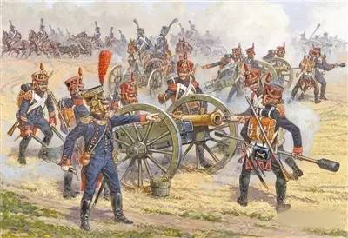
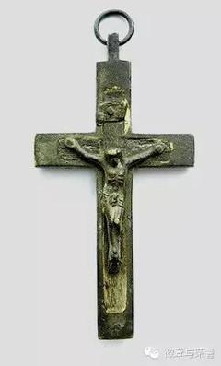
一、义和团
义和团形势图
兴 起
义和团运动的性质：反帝爱国运动
山东义和团在朱红灯的领导下，提出灭洋人，杀赃官的口号，他命令部下砸教堂，逐教士，惩办贪官恶霸。
19世纪末，随着帝国主义侵略的加剧和外国传教士活动的猖獗，这些组织逐渐由反清的秘密结社或单纯的习武团体，转变为具有广泛群众性的反帝斗争组织。
1896-1899年秋
义和拳主要
活动地区
材料一： “不下雨，地发干，都因教堂遮住天.帝国主义满地街”
材料二：“还我江山还我权，刀山火海爷敢钻。哪怕皇上服了外，不杀洋人誓不完”
——义和团歌谣
鸦片战争以来，各国传教士纷纷来到中国，山东一省建立的大小教堂就有一千多所，教徒八万多人。外国传教士以不平等条约作护身符，勾结土豪劣绅，地痞流氓，逞凶杀人，无恶不作，还不受中国法律的制约。中国人民对此极其痛恨，在山东、直隶等地，许多乡民相聚习武，力图自保，义和团运动就是在反洋教斗争的基础上兴起的。

Slide 5
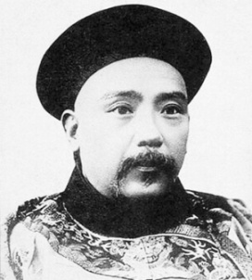
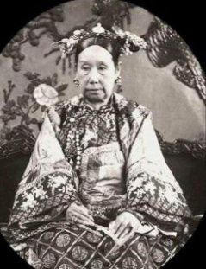

一、义和团
发 展
清政府对义和团态度的变化
以招抚代替剿灭，并承认其合法地位。
变化原因
利用义和团（抵抗洋人）。
义和团运动初期，山东冠县义和拳、平原县义和拳和清朝官兵都发生过较大规模的冲突和战斗。清朝统治者为维护其统治秩序，因此对义和团采取剿杀的政策。
皇太后┅召集各大臣，密议团匪乱事┅ 决计不将义和团巢除。 ┅如与以上等军械，好为操演，即可成为有用劲旅，以之抵御洋人，颇为有用。
——《拳乱纪闻》
概括清政府对义和团态度有什么变化？分析变化原因？

Slide 6
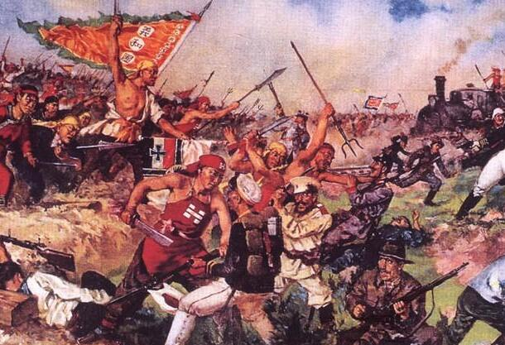

一、义和团
发 展
1900年夏，义和团已经控制了京津地区。
义和团运动斗争矛头直指帝国主义侵略势力。北京和天津是清政府和帝国主义统治的心脏。1900年6月，义和团运动发展到顶峰，他们到处捣毁教堂，拆毁铁道、砍断电线，中国人民的反帝怒火，在北方大半个中国熊熊燃烧起来——

Slide 7
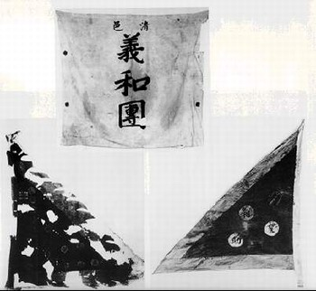
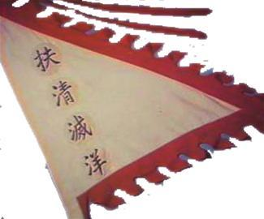


一、义和团
口 号
扶清灭洋
评 价
进步性：
鲜明地表达了中国人民反对帝国主义的斗争意志。
灭洋
局限性：
义和团对洋人、洋教以及轮船、铁路等统统排 斥，又具有盲目 排外的落后性。
扶清
反映出义和团对清政府的本质认识不清，对它抱有幻想。

Slide 8
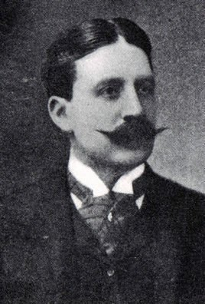
由于义和团势力的发展，帝国主义担心他们的在华利益受到损害，于是拼凑起八国联军发动了侵华战争。
6月20日 ，义和团杀死了德国公使克林德

Slide 9
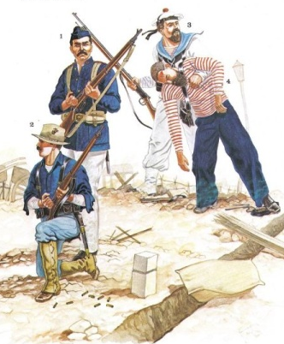
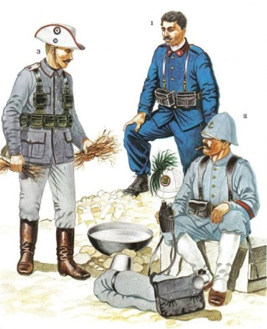
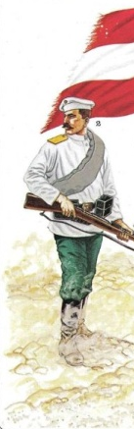
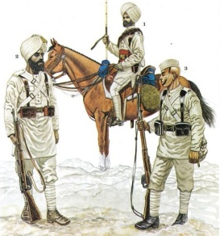
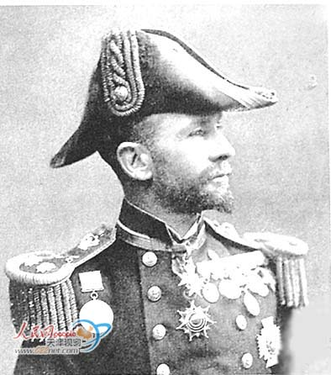
二、八国联军侵华战争
开 始
1900年6月，英、美、俄、日、法、德、意、奥八国组织联军2000多人，在英国海军司令西摩尔的率领下从天津向北京进犯。
八国联军司令、英国海军中将西摩尔（1840－1929）
英国远东舰队司令，海军中将。经八国联军及列强驻天津领事授权，西摩尔于1900年6月10日凌晨，率2000兵力以保护北京使馆为名自塘沽下舰，兵锋直指北京，对中国不宣而战。

Slide 10
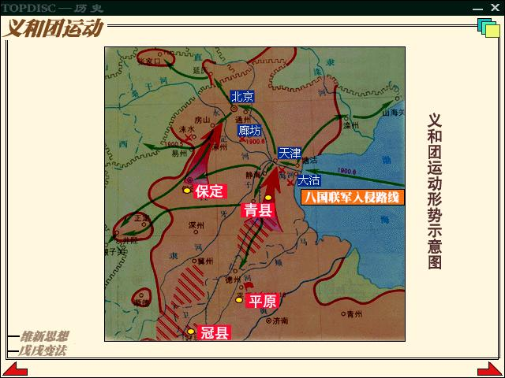
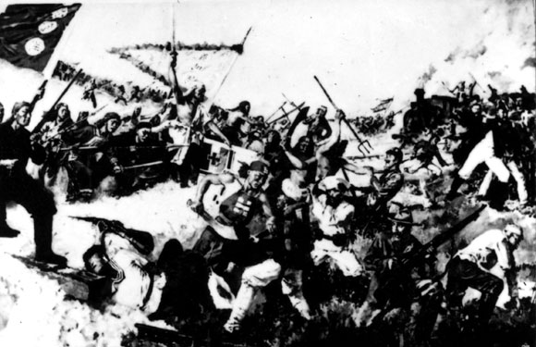
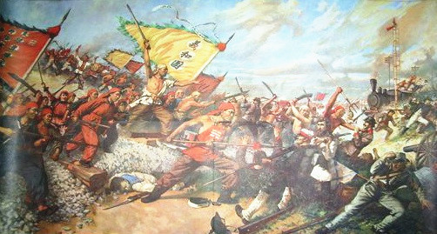
二、八国联军侵华战争
廊坊阻击战
乘火车
天津
北京
在廊坊一带遭到义和团阻击，狼狈逃回
义和团奋勇抵抗，侵略军在廊坊被义和团包围，经过激烈战斗，侵略军死伤多人，西摩尔不得不改变计划，从水路进京。沿途又遭义和团的袭击，伤亡惨重。直至后来得援兵救助才狼狈逃回天津。事后，西摩尔心有余悸的说：“如果义和团也拥有西式枪炮，那么我所率联军必全体覆没不可。”

Slide 11
二、八国联军侵华战争
廊坊大战的同时，各国联合舰队攻占大沽炮台，扩大对中国的侵略战争——

Slide 12
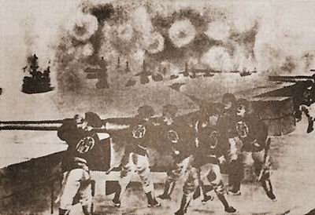
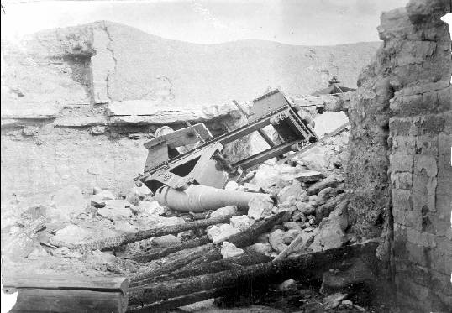
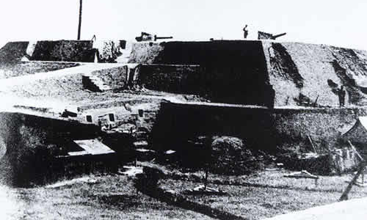
二、八国联军侵华战争
攻占大沽炮台
大沽炮台摧毁，守军阵亡千余人。
大沽口炮台的守军与侵略军激战
清军炮阵地
外国军队不断四处寻衅，射杀团民、清军。大沽炮台失陷的消息传到北京，再加上接到了关于列强要慈禧归政给光绪帝的谎报，气急败坏的慈禧太后遂对外宣战。

Slide 13
二、八国联军侵华战争
攻陷大沽炮台
攻占天津

Slide 14
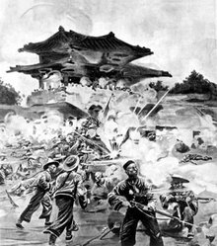
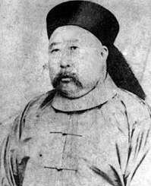
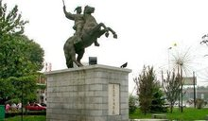
二、八国联军侵华战争
天津义和团在清军帮助下，与侵略军在老龙头火车站展开激烈的争夺战，并炮轰紫竹林租界。
天津保卫战
八国联军6000人向驻守八里台的聂士成军队反扑，聂士成陷入联军重重包围之中，仍沉着指挥，突围至八里台附近。此时聂士成双腿均已负伤，仍横刀跃马挺立桥头督战。进攻的德国将军苦战多时，仍未能得逞，于是集中炮弹和子弹射向聂士成和他的战马。转眼一匹战马倒下了，聂士成换乘另一匹，又倒下了，聂士成一连换乘了四匹战马，两腿先后被打断，身上数处受重伤。这时又一枚炮弹在他身边响起，弹片穿过头部，壮烈殉国。
血祭八里台
将军驱骑刀光寒，一跃桥头此生瞻。
聂公当年激扬处，多少青松配雨寒。

Slide 15
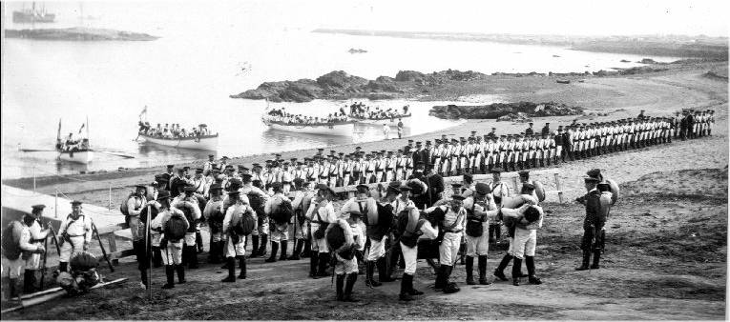
二、八国联军侵华战争
天津保卫战
八国联军在天津登陆
联军付出伤亡900余人的代价，并发射毒气炮后，攻陷天津。

Slide 16
二、八国联军侵华战争
8月4日，联军2万余人由天津进犯北京。
攻陷大沽炮台
攻占天津
攻占北京

Slide 17
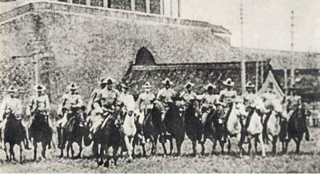
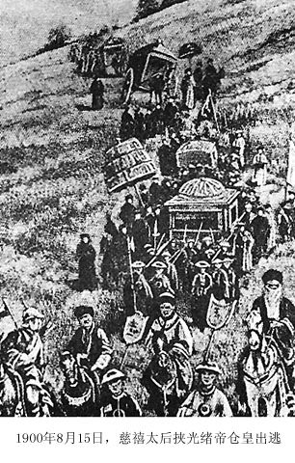
二、八国联军侵华战争
联军攻陷北京
8月14日，第一枚炮弹飞向北京，联军开始了总攻。
中国军队使用着极其简陋的武器顽强阻击。在据城而守的中国军人中，有一位姓舒的士兵阵亡了，他有一个1岁多的儿子，他的儿子长大成人后为自己取笔名为老舍，并在自传中直白地写下了童年最深的记忆——我们恨八国联军！
1900年8月15日，慈禧太后挟光绪仓皇出逃。

Slide 18
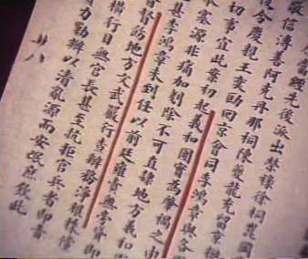
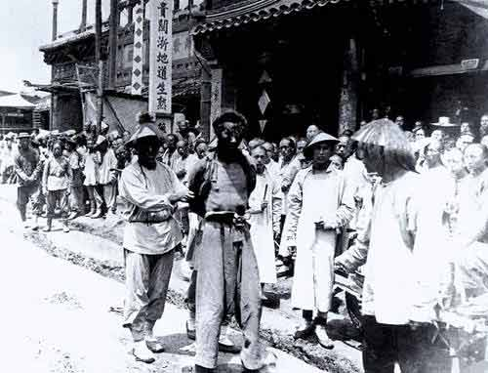
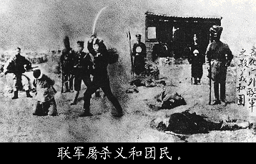
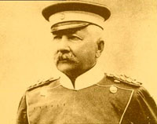
二、八国联军侵华战争
义和团运动的结果
慈禧下令剿杀义和团，并无耻地请求八国联军助剿。义和团在中外反势力的镇压下失败。
“中国群众……尚含有无限蓬勃生气”， “无论欧美、日本各国，皆无此脑力与兵力，可以统治此天下生灵四分之一”，“故瓜分一事，实为下策”。
慈禧颁布的“绞杀义和团”的诏令
听命于联军的巡捕将义和团团民押往刑场
八国联军统帅瓦德西
义和团运动的影响
沉重打击了帝国主义瓜分中国的野心，使侵略者不得不承认中国“尚含有无限蓬勃生气。”

Slide 19

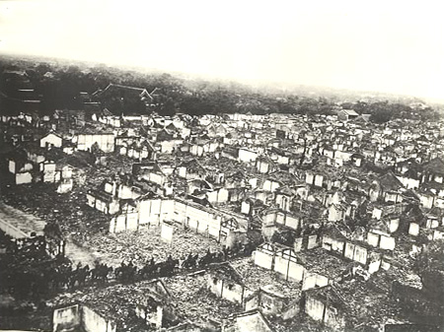
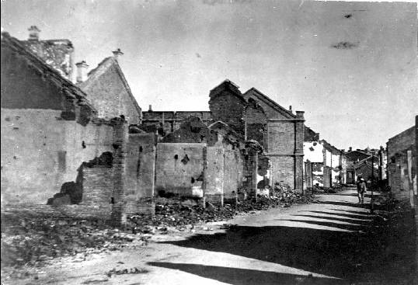
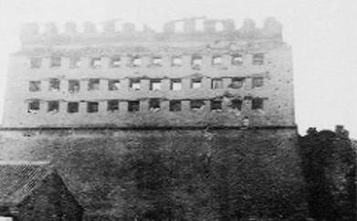
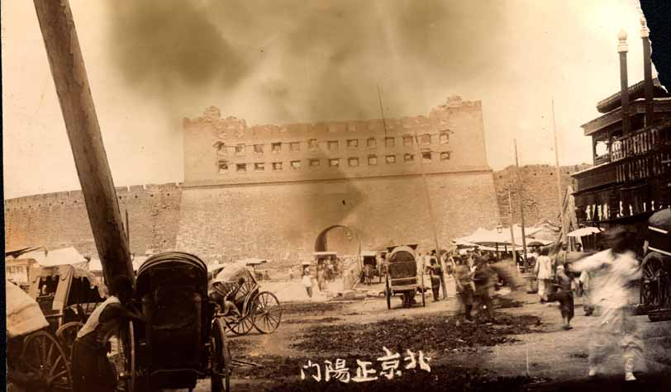
二、八国联军侵华战争
八国联军在北京的暴行
八国联军占领北京后，采取了报复性的屠杀、劫掠，充分暴露了侵略者的凶恶本质。
战争后满目废墟的北京
巷战后的街道
8月16日，中国军队仍在城中与八国联军巷战。晚上，联军占领全城。各国指挥官下令大掠3日，北京的劫难开始了——
被炮火毁坏的北京齐化门

Slide 20
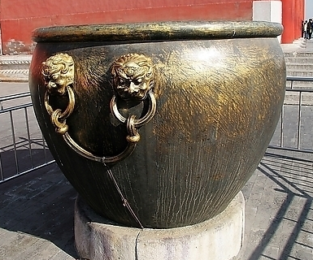
二、八国联军侵华战争
八国联军在北京的暴行
八国联军在北京实际公开抢劫了8天，其后更继以私人抢劫，对北京城进行了一年多的大洗劫。《永乐大典》307册，经史子集4．6万余册，国库藏书4．7万余本，宝物2000余件，镀金佛3000余尊等，被尽行劫毁。联军掠走库银达 6000万两之多。仅日军从户部一处就抢走白银300万两——
太和殿镏金铜缸刮痕累累

Slide 21
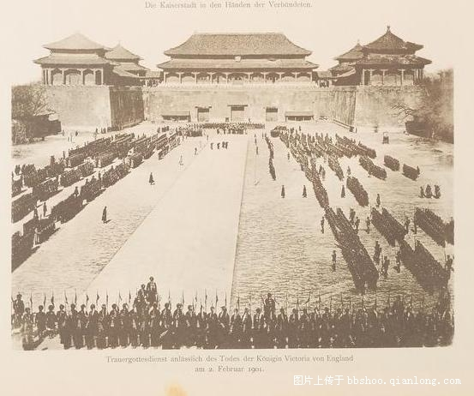
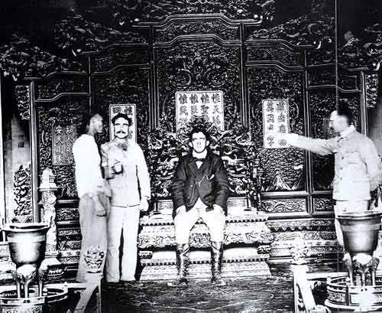
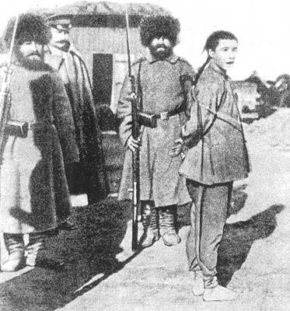





二、八国联军侵华战争
八国联军在北京的暴行
各国公使、商人纷纷进宫，坐在乾清宫的龙椅上，过了片刻皇帝瘾。
抢
掠
俄军在屠杀中国百姓
法国抢来的耕牛
八国联军进入紫禁城
炮火下燃烧的北京城
烧
杀
被屠杀中国百姓
联军所到之处，杀人、放火、抢劫，无数村镇沦为废墟，天津被烧毁三分之一，北京一片残墙断壁。

Slide 22
二、八国联军侵华战争
八国联军在北京的暴行
北京街头尸积如山。一位西方记者写道：“一队法国士兵将一群拳匪、兵丁、平民相与掺杂的中国人逼进城内的一死巷内，用机枪扫射约10到15分钟，直到不留一人。”
英国人记载说：“北京成了真正的坟场，到处都是死人，无人掩埋他们，任凭野狗啃食。”
德国人说：“北京今天已成为一个强盗世界。”
“所有中国此次所受毁损及抢劫之损失，其详数将永远不能查出，但为数必极重大无疑。”
——瓦德西

Slide 23

二、八国联军侵华战争
八国联军在北京的暴行
侵略者们在北京城划区驻扎，要求所驻区域的所有中国人家必须悬挂占领国国旗。先农坛升起了美国旗，美国旗的北面不远处是奥国旗，天坛升起了英国旗，天安门以东升起了德国旗，东南是俄国旗，西边是法国旗，西北是意大利旗，北面是日本旗。一时间，中国的心脏扬起的是8个国家的旗帜。8月28日，八国联军进入紫禁城阅兵。在那一刻，整个中国仿佛被撕裂了。

Slide 24



二、八国联军侵华战争
《辛丑条约》
时间
1901年
双方
清政府与英、美、俄、日、法、德、意、奥、比、荷、西11国

Slide 25


二、八国联军侵华战争
《辛丑条约》
增加了人民的负担，进一步控制了中国的经济命脉。
内 容
中国人民受中外反动势力联合镇压，清王朝成为洋人的朝廷
①清政府赔款白银4.5亿两，分39年还清，本息共计9.8亿两，以海关税、盐税等税收作担保。
使馆界成为国中之国。清政府完全处于各国军队的影响和控制之下。
②清政府保证严禁人民参加各种形式的反帝活动。
③清政府拆毁大沽炮台，允许外国军队驻扎在从北京到山海关的铁路沿线要地。
北京东交民巷驻扎的外国士兵
今天北京的外国使馆区
中国在军事上失去了自主权。
④划定北京东交民巷为使馆界，允许各国派兵驻守，不准中国人居住。
⑤改总理衙门为外务部，班列六部之前。
体现中国外交体制的近代化，但这种转变深深打上了屈辱的烙印。

Slide 26

二、八国联军侵华战争
影 响
《辛丑条约》是中国近代史上赔款数目最庞大、主权丧失最严重的不平等条约。从此，清政府沦为帝国主义列强统治中国的工具，中国完全陷入半殖民地半封建社会的深渊。

Slide 27

二、八国联军侵华战争
《辛丑条约》
条约签定后,列强承认慈禧太后执政合法，同意“两宫仍旧临朝”。慈禧挟光绪皇帝于1902年1月3日回到北京。

Slide 28

课堂小结
兴起
背景
义和团运动
发展
口号
八国联军侵华战争
目的
为镇压义和团运动
①开始
②廊坊阻击战
③攻占大沽炮台
经过
④天津保卫战
⑤联军攻陷北京
⑥义和团运动的结果和影响
⑦八国联军在北京的暴行
结果
（1900-1901年）
中国战败，签订《辛丑条约》
影响

Slide 29

中国社会是怎样一步步变成半殖民地半封建社会的?
①1840—1842年的鸦片战争
清政府战败签订《南京条约》使中国开始变为半殖民地半封建社会;
② 1856—1860年的第二次鸦片战争
清政府战败签订《天津条约》、《北京条约》使中国半殖民地化程度进一步加深。
③ 1894—1895年的甲午中日战争
清政府战败签订《马关条约》，大大加深中国的半殖民地化程度
④ 1900—1901年的八国联军侵华战争签订《辛丑条约》
清政府被迫签订《辛丑条约》，使中国完全陷入了半殖民地半封建的社会深渊

